Slide 1
31.
Les nombres
70 - 1000

Slide 2
70 soixante-dix | 80 Quatre-vingts | 90 Quatre-vingt-dix
71 soixante-onze | 81 quatre-vingt-un | 91 quatre-vingt-onze
72 soixante-douze | 82 quatre-vingt-deux | 92 quatre-vingt-douze
73 soixante-treize | 83 quatre-vingt-trois | 93 quatre-vingt-treize
74 soixante-quatorze | 84 quatre-vingt-quatre | 94 quatre-vingt-quatorze
75 soixante-quinze | 85 quatre-vingt-cinq | 95 quatre-vingt-quinze
76 soixante-seize | 86 quatre-vingt-six | 96 quatre-vingt-seize
77 soixante-dix-sept | 87 quatre-vingt-sept | 97 quatre-vingt-dix-sept
78 soixante-dix-huit | 88 quatre-vingt-huit | 98 quatre-vingt-dix-huit
79 soixante-dix-neuf | 89 quatre-vingt-neuf | 99 quatre-vingt-dix-neuf
100 cents

Slide 3
200 deux cents 300 trois cents ……. 900 neuf cents 1000 mille ΠΡΟΣΟΧΗ 200 deux cents 210 deux cent dix

Slide 4
Écris en chiffres
Soixante-dix, vingt-deux, zéro, douze.
Soixante-neuf, quarante-quatre, dix-huit, dix-sept, vingt
Soixante-neuf, soixante-trois, dix-sept, treize, quatre-vingt-trois, cent.

Slide 5
Écris en toutes lettres
77
89
158
465
1462
2024

Slide 7
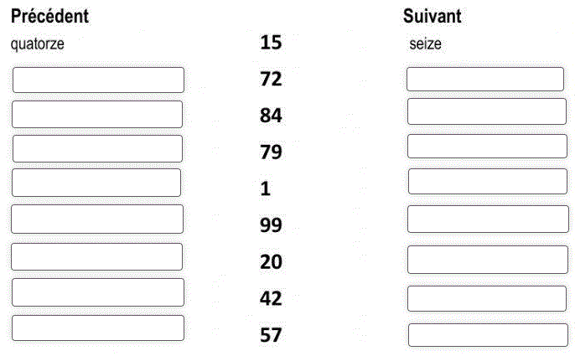

Slide 8
